Slide 1
Эталонная модель НР по управлению информационными услугами
Волкова Анна
4 курс ИВТ

Slide 2
Проблемы
какие ИТ-процессы необходимы;
какие организационные требования должны быть предъявлены к управлению услугами;
какие технологии нужны для развёртывания процесса;
проблемы, связанные с распространением информации о насущных потребностях и возможных решениях по всему предприятию.

Slide 3

библиотека, в которой описаны наилучшие практические способы организации работы структурных единиц или всех компаний, задействованных в предоставлении услуг в сфере ИТ.

Slide 4

Эталонная модель управления ИТ-услугами (IT Service Management Reference Model – ITSM RM)

Slide 5
Преимущества модели
Определения и оценки текущей ИТ-среды
Выявления недостатков в процессе и желаемого состояния ИТ-организации в будущем
Определения приоритета работ
Определения критических связей между процессами
Начала обсуждения реорганизации
Определения сфер применения технологий, запускающих процесс
Определения возможностей реализации внутренними силами и с помощью специалистов со стороны

Slide 6
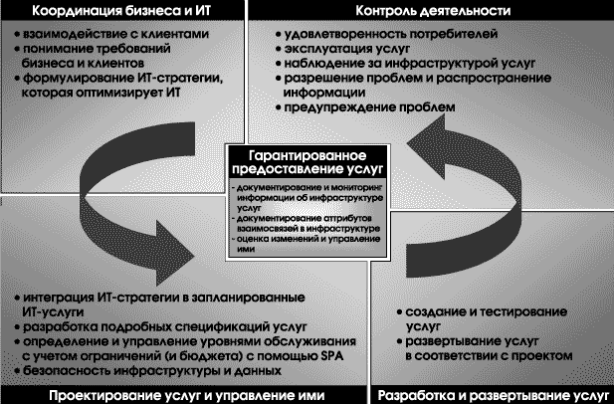
Содержание модели

Slide 7
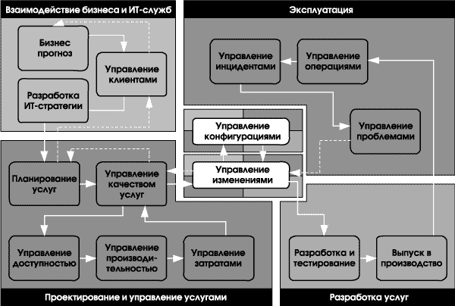
Процессы модели

Slide 8
Взаимодействия бизнеса и ИТ-служб
Оценка бизнеса
Управление клиентами
Разработка стратегии ИТ

Slide 9
Проектирование и управление услугами
Планирование услуг
Управление качеством услуг
Управление доступностью
Управление производительностью
Управление затратами

Slide 10
Разработка услуг и внедрение
Разработка и тестирование
Выпуск в производство

Slide 11
Эксплуатация
Управление операциями
Управление инцидентами
Управление проблемами

Slide 12
Гарантированное предоставления услуг
Управление изменениями
Управление конфигурацией

Slide 13
Заключение
Эталонная модель – ценное средство, которое будет полезно в ходе всего цикла обслуживания.
ITSM RM продолжает развиваться, используя реальный опыт и отображая основные тенденции.

